Slide 1

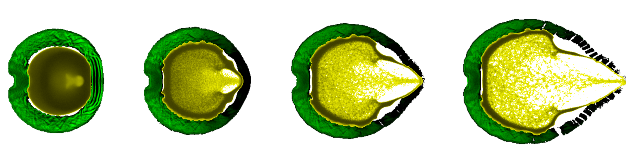
Континуальные модели карбида бора и стали для моделирования экспериментов по взрывному обжатию сферических оболочек
XIV Забабахинские научные чтения, г. Снежинск, 18-22 марта 2019 г.
С. А. Дьячков, С. Ю. Григорьев,
А. Н. Паршиков, В. В. Жаховский
Notes:
Dear colleagues, our group from the centre for fundamental and applied research working on materials at exteme states. We perform MD and SPH simulations for shock waves, high strain rate phenomena, fracture and spall and many others. This presentation is devoted to SPH-simulations of failure and phase transition of defferent ceramics under strong shock loading. So, during the presentation I'll demonstrate our findings.

Slide 2
Мотивация работы
Для расчета отклика материалов при ударном воздействии требуются комплексные модели
Модели материалов обычно строятся по данным для одноосного ударно-волнового нагружения
Применимы ли такие модели при расчете сложных конструкций в трехмерном случае?
Notes:
First of all, I would briefly discuss main questions which are covered in my presentation. 1) The model which we develop here is tested on plate impact experiments for which a large amount of data exists. 2) To simulate this experiments where failure of ceramics occurs, we used well-known Johnson and Holmquist model. We also introduce some improvements to the failure model for its better consistency. The second part of my presenation is about this improvements. 3) Finally, we will take a look at a validation results for boron carbide, aluminum nitride and silicon carbide.

Slide 3
Эксперименты

Slide 4
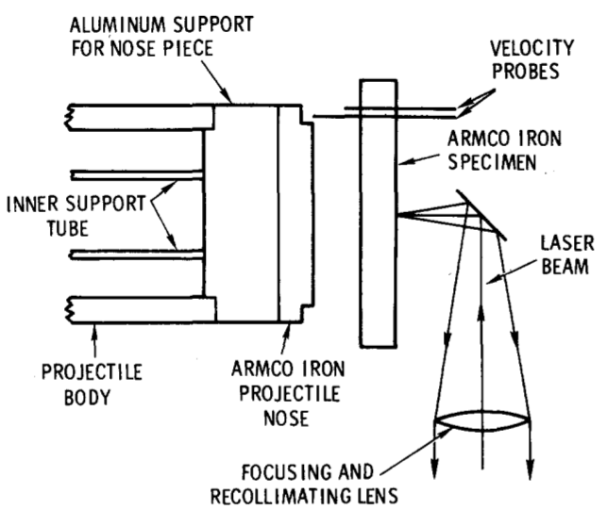
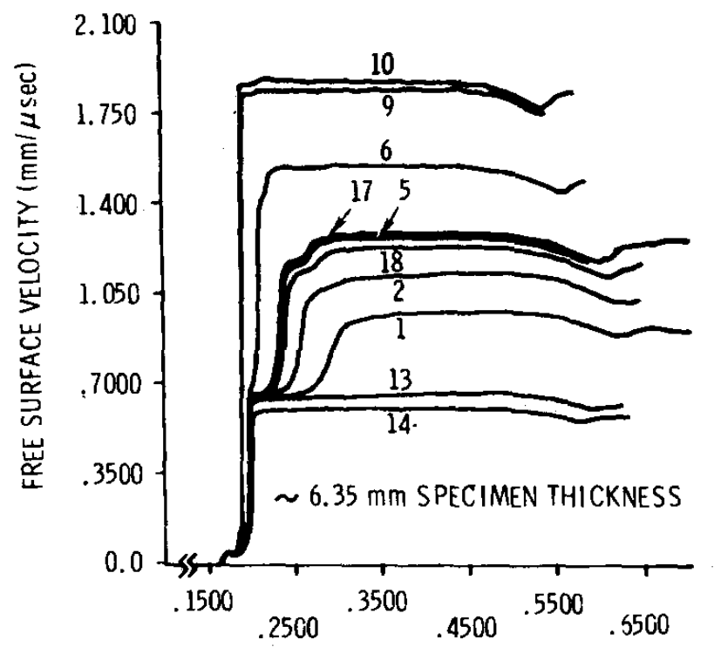
Одноосное сжатие железа
Постановка эксперимента
Результаты измерений (VISAR)
Использовались ударник и мишень из ARMCO железа толщиной 6.35 мм
При всех скоростях удара наблюдается упругий предвестник
Область фазового перехода наблюдается на профиле скорости свободной поверхности мишени при скоростях удара > 0.67 км/с (опыт 13 и далее)
Если удар слишком сильный (опыт 9, 10), область фазового перехода отсутствует

Slide 5
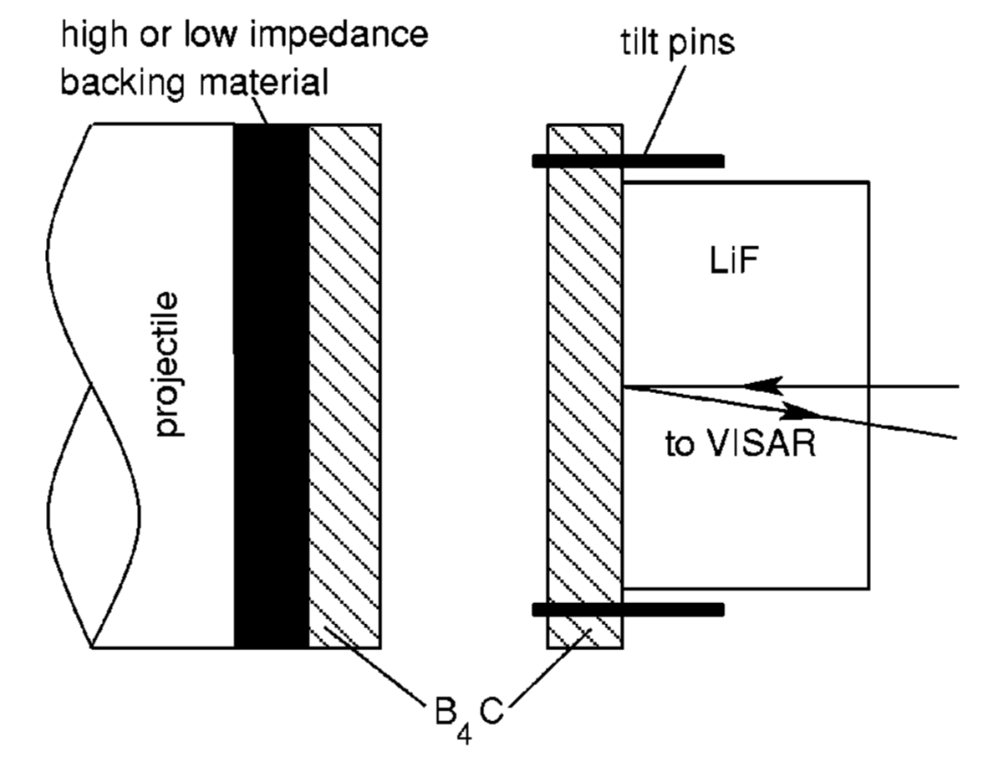
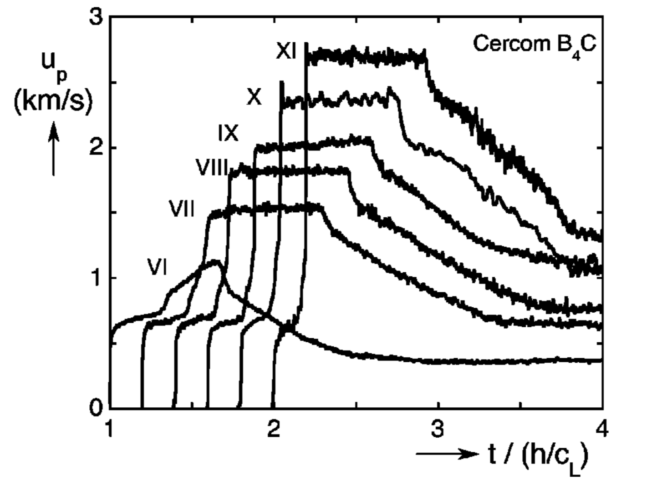
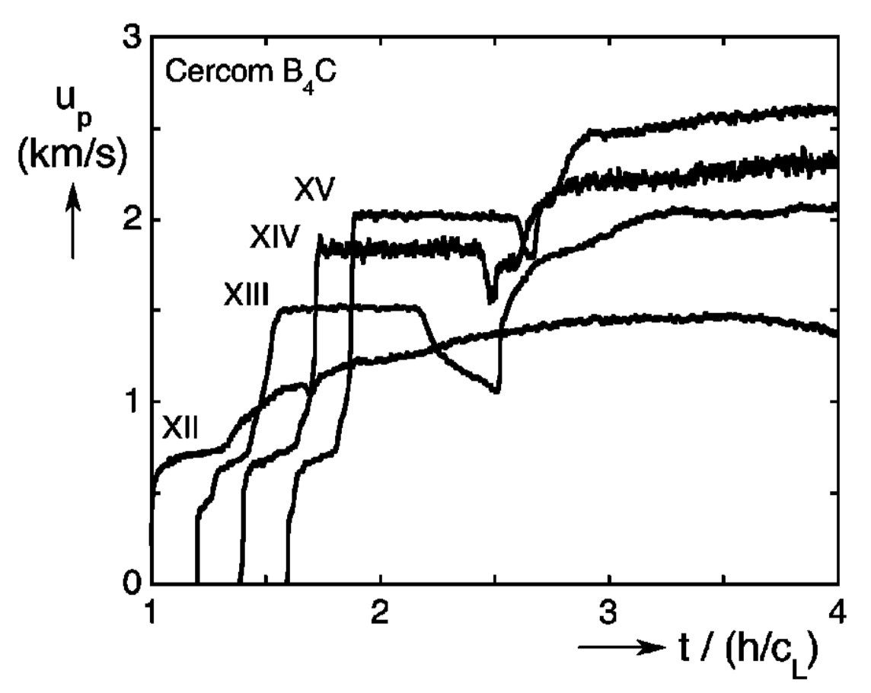
Одноосное сжатие карбида бора
Постановка эксперимента
Результаты измерений (VISAR)
Ударник и мишень – карбид бора (B₄C).
В некоторых опытах используется накладка на ударник из легкого или тяжелого материала. Позади мишени ставится прозрачное окно из LiF.
C помощью VISAR измеряется скорость контактной границы B4C/LiF.
Notes:
Let's begin with the experiment setup. Usually, samples are represented by round plates with a diameter much bigger than thickness what is necessary for one dimensional wave propagation. Back of the target is covered with lithium fluoride window through which VISAR measurements are performed. In our SPH simulation we use thicknesses for samples along x-axis exactly ones as for experiments, but for y and z axes it is not necessary if we apply periodic boundary conditions with quite small number of particles. Along x-axis we obtain a spatial resolution up to several thousands of particles.

Slide 6
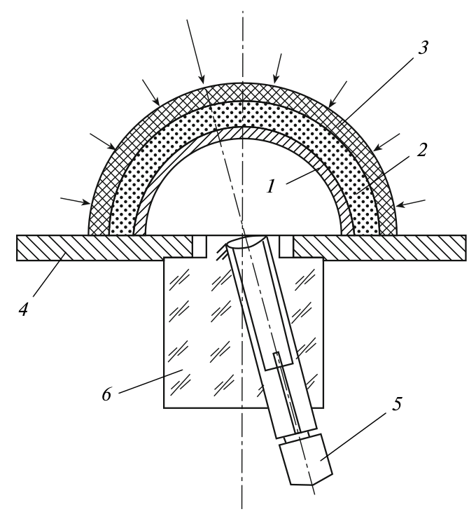
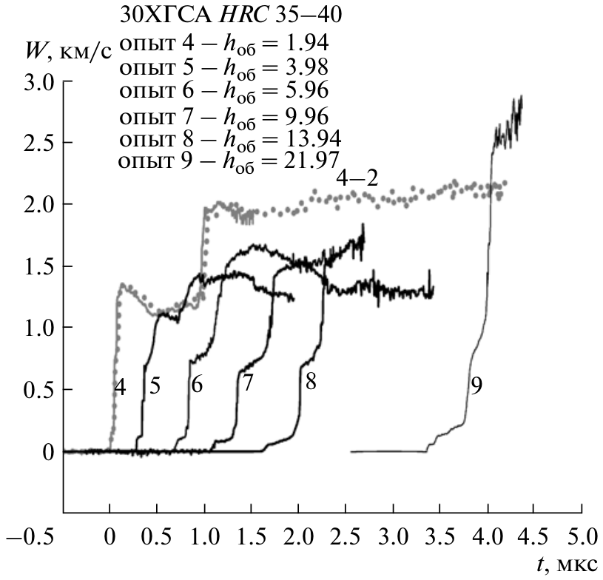
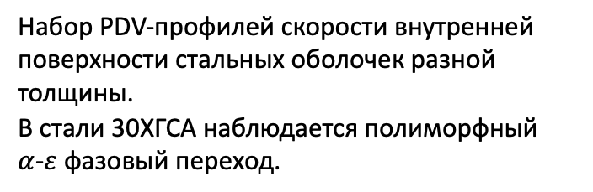
Сферическое обжатие стальных оболочек
Постановка эксперимента
Лазерная интерферометрия
1 – Изучаемая стальная (30ХГСА) оболочка
2 – Сферический слой ВВ на основе октогена
3 – Система инициирования
4 – Защитная плита из алюминия
5 – Измерительное устройство (PDV)
Набор PDV-профилей скорости внутренней поверхности стальных оболочек разной толщины.
В стали 30ХГСА наблюдается полиморфный
$α$-$ε$ фазовый переход.

Slide 7
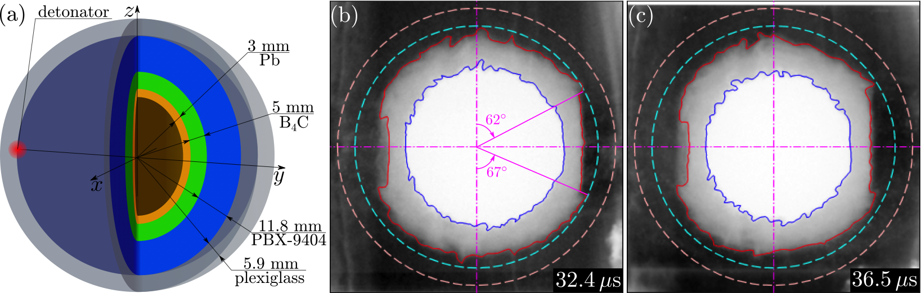
Сферическое обжатие карбида бора
Постановка (РФЯЦ ВНИИЭФ)
В. А. Аринин, Г. Я. Карпенко, В. В. Ковалдов,
А В. Нефедов, К. Н. Панов, С. Ю. Согрин
Результаты
Рентгенограммы в моменты времени 32.4 и 36.5 мкс после инициирования
Различимы оболочки из карбида бора (B₄C) и свинца (Pb)
В области инициирования возникает кратер
В области схождения волны детонации оболочка из B₄C приобретает плоскую форму
Внутренняя и внешняя поверхность оболочки из B₄C имеет возмущения
Внешний радиус конструкции 57.8 мм
Оболочка из оргстекла (толщина 5.9 мм)
Оболочка из ВВ PBX-9404 (толщина 11.8 мм)
Оболочка из карбида бора (толщина 5 мм)
Оболочка из свинца (толщина 3 мм)
Одноточечное инициирование

Slide 8
Моделирование карбида бора

Slide 9
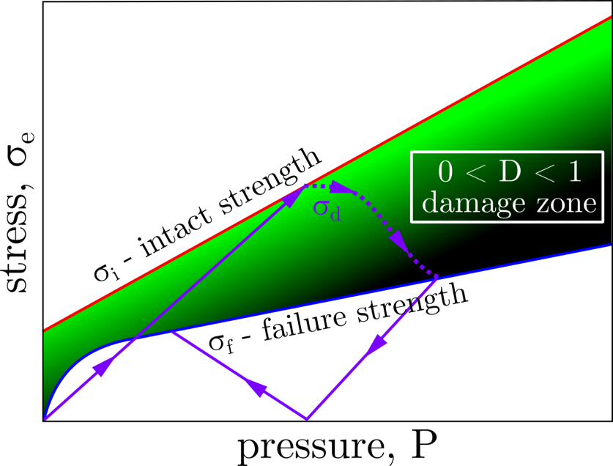
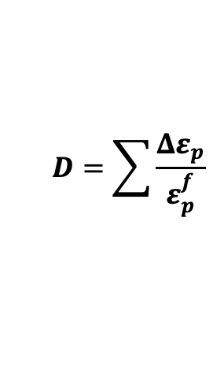
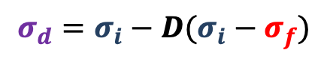
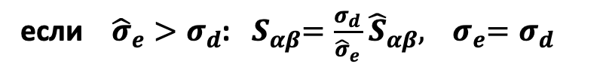
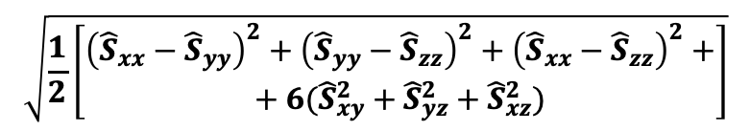
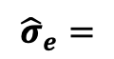
Разрушение: изменение прочностных свойств
Модель Джонсона-Холмквиста (JH)
Предел прочности керамики:
$$σ_{d}=σ_{i}−D(σ_{i}−σ_{f})$$
Накопление повреждений:
Приращение пластических деформаций
$$D=\sum{\frac{Δε_{p}}{ε_{p}^{f}}}$$
Пластическая деформация разрушенного
материала
Корректировка девиаторов
напряжений:
критерий Мизеса
$$\sqrt{\frac{1}{2}\left[\begin{aligned}{\left({\hat{S}}_{xx}−{\hat{S}}_{yy}\right)}^{2}+{\left({\hat{S}}_{yy}−{\hat{S}}_{zz}\right)}^{2}+{\left({\hat{S}}_{xx}−{\hat{S}}_{zz}\right)}^{2}+ \\ + 6({\hat{S}}_{xy}^{2}+{\hat{S}}_{yz}^{2}+{\hat{S}}_{xz}^{2})\end{aligned}\right]}$$
$${\hat{σ}}_{e}=$$
если ${\hat{σ}}_{e}>σ_{d}$: ${ S}_{αβ}=\frac{σ_{d}}{{\hat{σ}}_{e}}$ ${\hat{S}}_{αβ},$ ${ σ}_{e}=σ_{d}$
Notes:
As for the failure model, we, of course, based our approach on Johnson and Holmquist consideration. The idea is that material initially has intact strength until which it can be loaded elastically. As the stress reaches intact strength the failure process is initiated in material what gradually reduces its strength to the failed one. For the damage accumulation the authors of the original works use plastic strain increment normalized to some limiting function which corresponds totally failed material. Thus, at each step of the failure process simulation the plastic part of the real stress is reduced by normalization and transformed to damage while elastic remains.

Slide 10
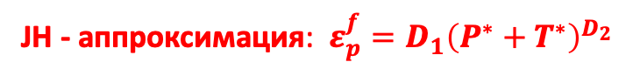
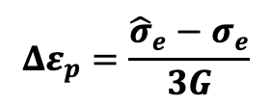
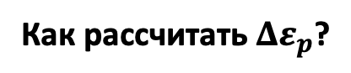
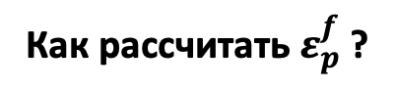
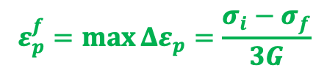
Разрушение: изменение прочностных свойств
Улучшенная модель Джонсона-Холмквиста
Предел прочности керамики:
$$σ_{d}=σ_{i}−D(σ_{i}−σ_{f})$$
Накопление повреждений:
Приращение пластических деформаций
$$D=\sum{\frac{Δε_{p}}{ε_{p}^{f}}}$$
Пластическая деформация разрушенного
материала
Как рассчитать $Δε_{p}$?
Как рассчитать $ε_{p}^{f}$ ?
до корректировки
после корректировки
JH - аппроксимация: $ε_{p}^{f}=D_{1}{\left(P^{∗}+T^{∗}\right)}^{D_{2}}$
$$Δε_{p}=\frac{{\hat{σ}}_{e}−σ_{e}}{3G}$$
согласованный
вариант
$$ε_{p}^{f}=\max{Δε_{p}}=\frac{σ_{i}−σ_{f}}{3G}$$
Wilkins:
модуль сдвига
Notes:
As for the failure model, we, of course, based our approach on Johnson and Holmquist consideration. The idea is that material initially has intact strength until which it can be loaded elastically. As the stress reaches intact strength the failure process is initiated in material what gradually reduces its strength to the failed one. For the damage accumulation the authors of the original works use plastic strain increment normalized to some limiting function which corresponds totally failed material. Thus, at each step of the failure process simulation the plastic part of the real stress is reduced by normalization and transformed to damage while elastic remains.

Slide 11
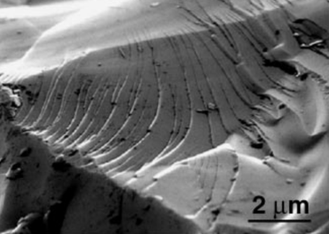
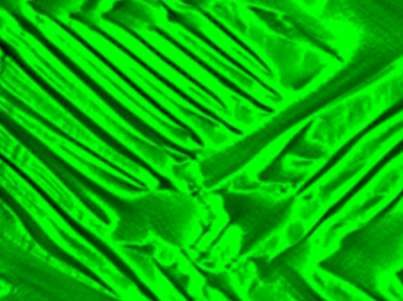
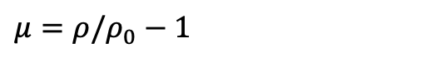
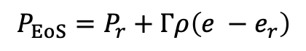
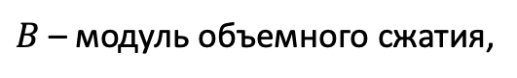
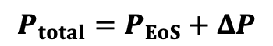
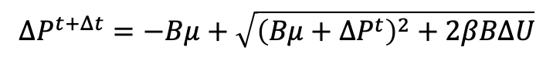
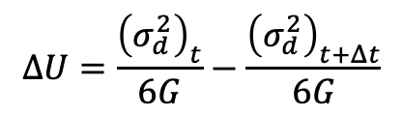
Уравнение состояния карбида бора
Форма Ми-Грюнайзена
$$P_{EoS}=P_{r}+Γρ\left(e −e_{r}\right)$$
Локальное «распухание» материала вследствие аморфизации:
$B$ – модуль объемного сжатия,
$μ=ρ/ρ_{0}−1$
$$ΔP^{t+Δt}=−Bμ+\sqrt{{\left(Bμ+ΔP^{t}\right)}^{2}+2βBΔU}$$
Потери упругой энергии
при разрушении:
Аморфизация B₄C при ударном сжатии
$$ΔU=\frac{{\left(σ_{d}^{2}\right)}_{t}}{6G}−\frac{{\left(σ_{d}^{2}\right)}_{t+Δt}}{6G}$$
Полное давление:
$$P_{total}=P_{EoS}+ΔP$$
Mingwei Chen et al.
Science 299, 1563 (2003)
Локальные разрушения
при моделировании

Slide 12
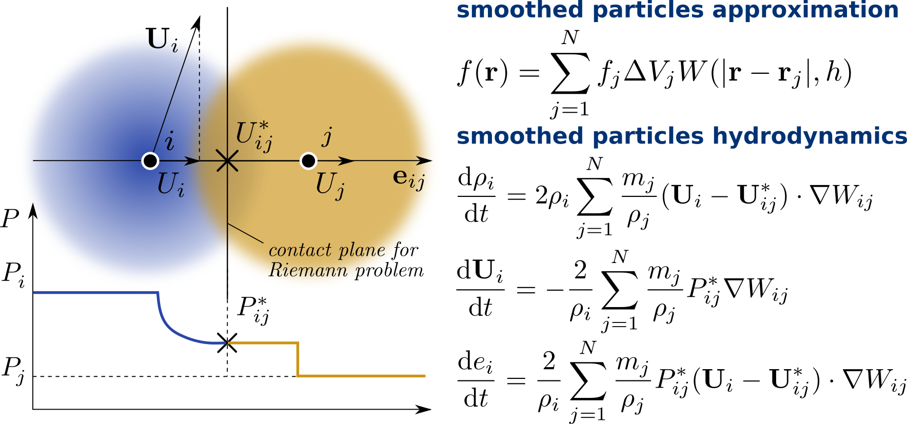
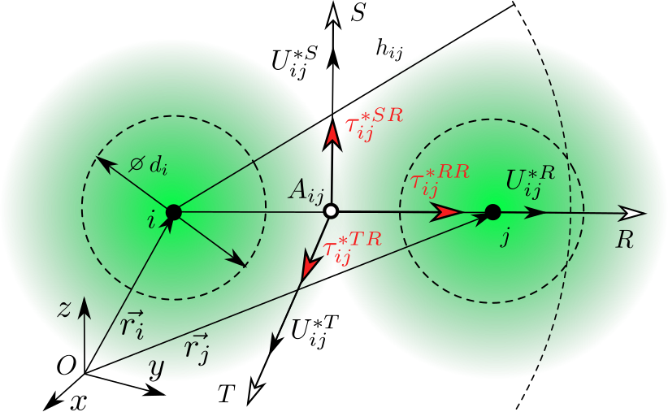
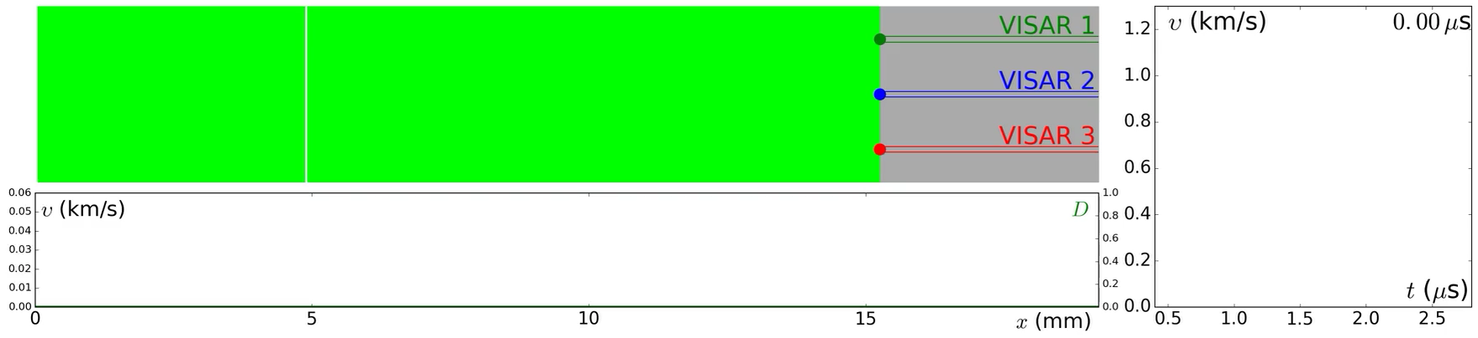
SPH-моделирование с высоким разрешением
Интерполяция значений функции и ее градиента
Решение задачи Римана на контакте
Аппроксимация уравнений гидродинамики (CSPH)
A. N. Parshikov, S. A. Medin. J. Comp. Phys. 180 353-382 (2002)
Моделирование одноосного сжатия карбида бора
ударник B₄C
мишень B₄C
окно LiF
Расчет: S. A. Dyachkov et al., Journal of Applied Physics 124 085902 (2018)
Notes:
Simulation with L_{y} × L_{z} = 3.2 × 0.1 mm² boron carbide samples in BC5 test**
40 million particles involved in the simulation
B4C/LiF interface velocity is tracked during simulation to obtain VISAR-like profiles
The wave profiles obtained in various interface points are different
Complex structure of damaged ceramics is represented by two families of failure bands with the angle of 45° to shock front

Slide 13
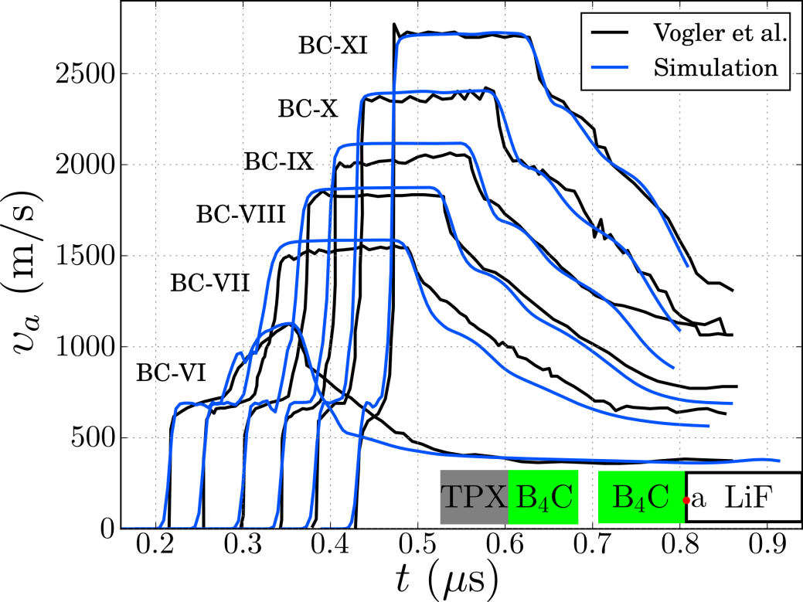
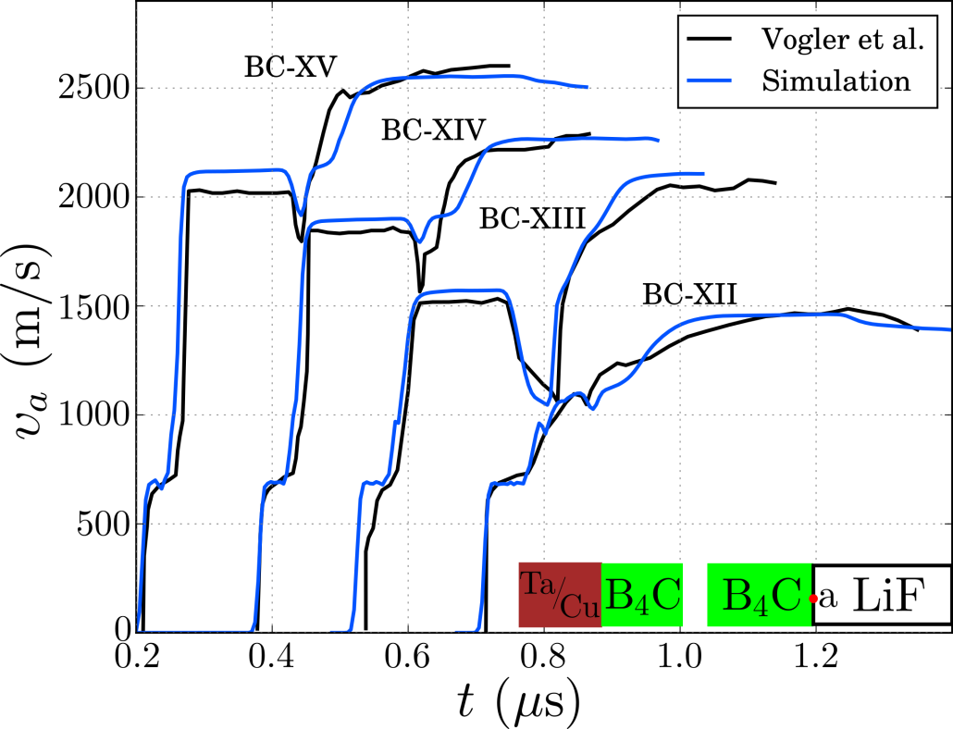
SPH-моделирование экспериментов Vogler et al.
Эксперименты с разгрузкой
Эксперименты с догрузкой
Во всех тестах используется один набор параметров модели карбида бора
Достигнуто согласие с экспериментами в широком диапазоне нагрузок

Slide 14
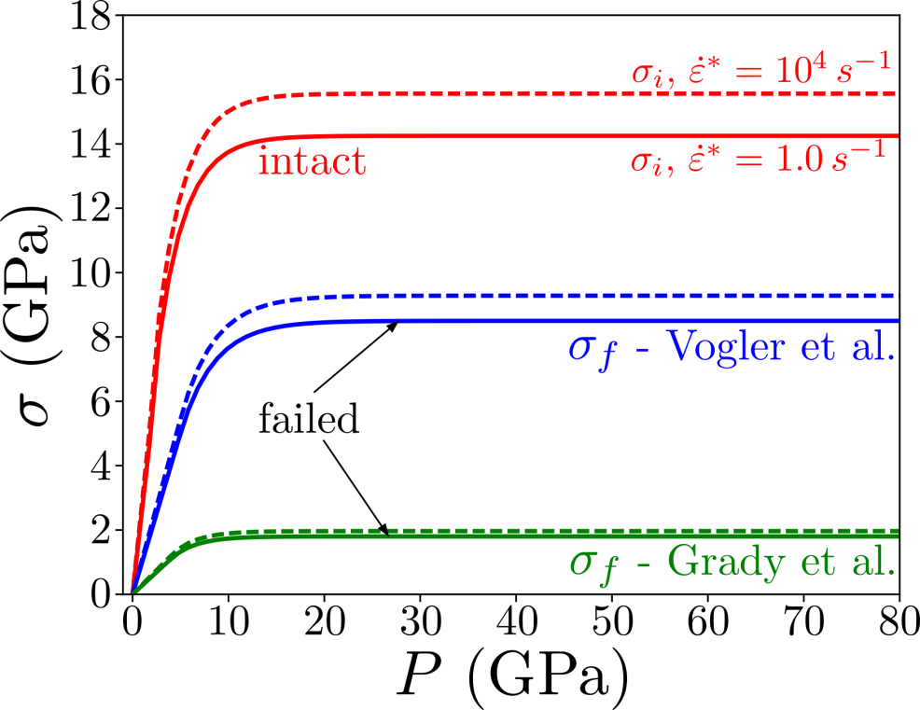
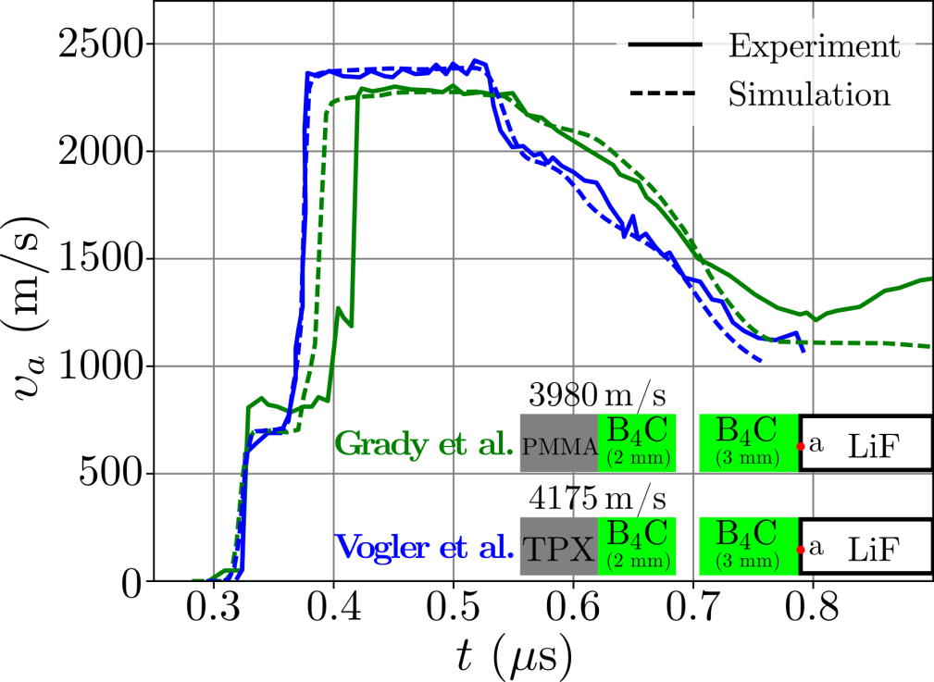
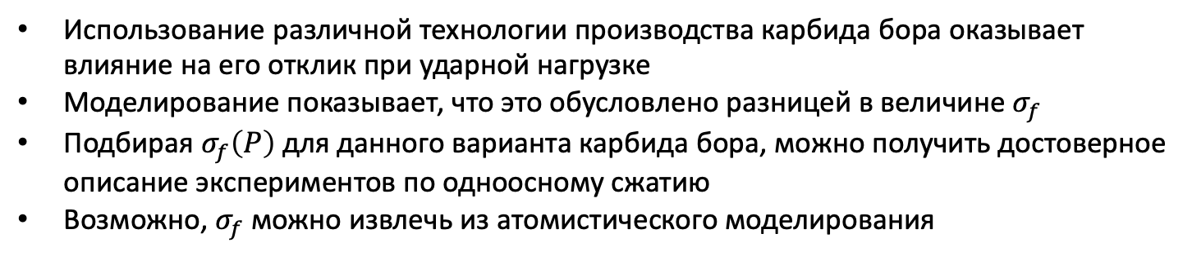
Влияние прочности B₄C на волновые профили
Прочность B₄C может варьироваться
Волновые профили с B₄C разного типа
Использование различной технологии производства карбида бора оказывает влияние на его отклик при ударной нагрузке
Моделирование показывает, что это обусловлено разницей в величине $σ_{f}$
Подбирая $σ_{f}\left(P\right)$ для данного варианта карбида бора, можно получить достоверное описание экспериментов по одноосному сжатию
Возможно, $σ_{f}$можно извлечь из атомистического моделирования
Расчет: S. A. Dyachkov et al., Journal of Applied Physics 124 085902 (2018)

Slide 15
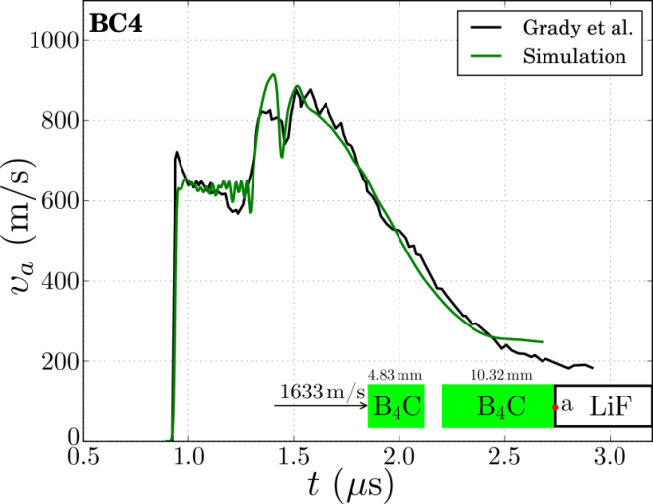
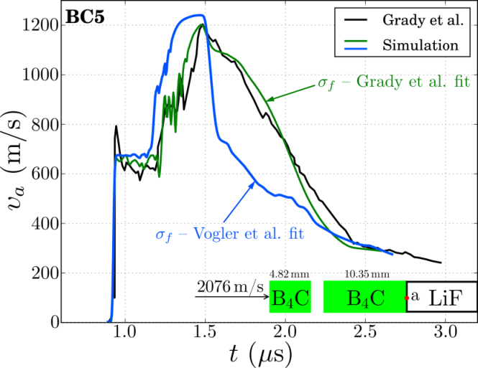
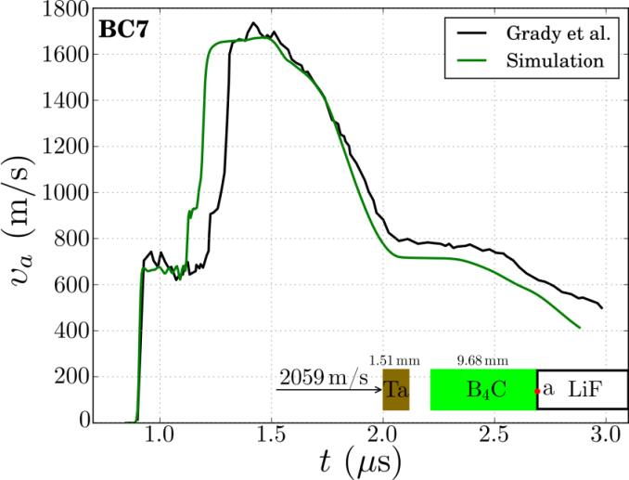
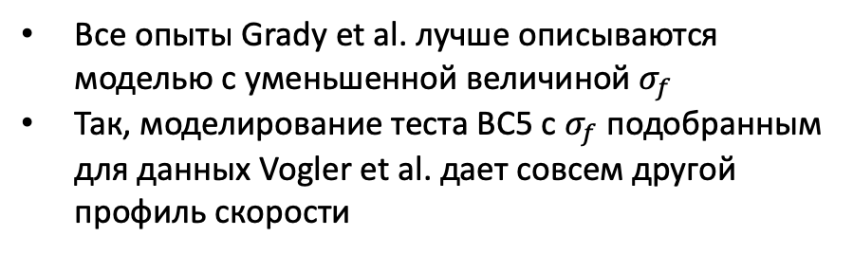
SPH-моделирование экспериментов Grady et al.
Все опыты Grady et al. лучше описываются моделью с уменьшенной величиной $σ_{f}$
Так, моделирование теста BC5 с $σ_{f}$ подобранным для данных Vogler et al. дает совсем другой профиль скорости
Эксперимент: D. E. Grady and R. L. Moody, Tech.Rep. SAND96-0551 (1996)
Расчет: S. A. Dyachkov et al., Journal of Applied Physics 124 085902 (2018)

Slide 16
Эксперимент ВНИИЭФ
Постановка (РФЯЦ ВНИИЭФ)
В. А. Аринин, Г. Я. Карпенко, В. В. Ковалдов,
А В. Нефедов, К. Н. Панов, С. Ю. Согрин
Результаты
Рентгенограммы в моменты времени 32.4 и 36.5 мкс после инициирования
Различимы оболочки из карбида бора (B₄C) и свинца (Pb)
В области инициирования возникает кратер
В области схождения волны детонации оболочка из B₄C приобретает плоскую форму
Внутренняя и внешняя поверхность оболочки из B₄C имеет возмущения
Внешний радиус конструкции 57.8 мм
Оболочка из оргстекла (толщина 5.9 мм)
Оболочка из ВВ PBX-9404 (толщина 11.8 мм)
Оболочка из карбида бора (толщина 5 мм)
Оболочка из свинца (толщина 3 мм)
Одноточечное инициирование

Slide 17
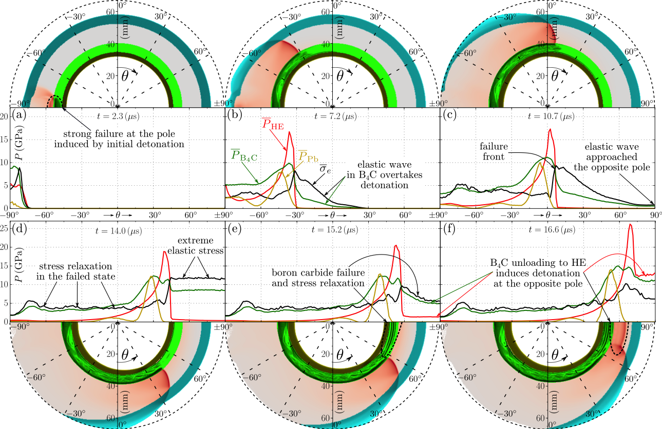
SPH-моделирование эксперимента ВНИИЭФ

Slide 18
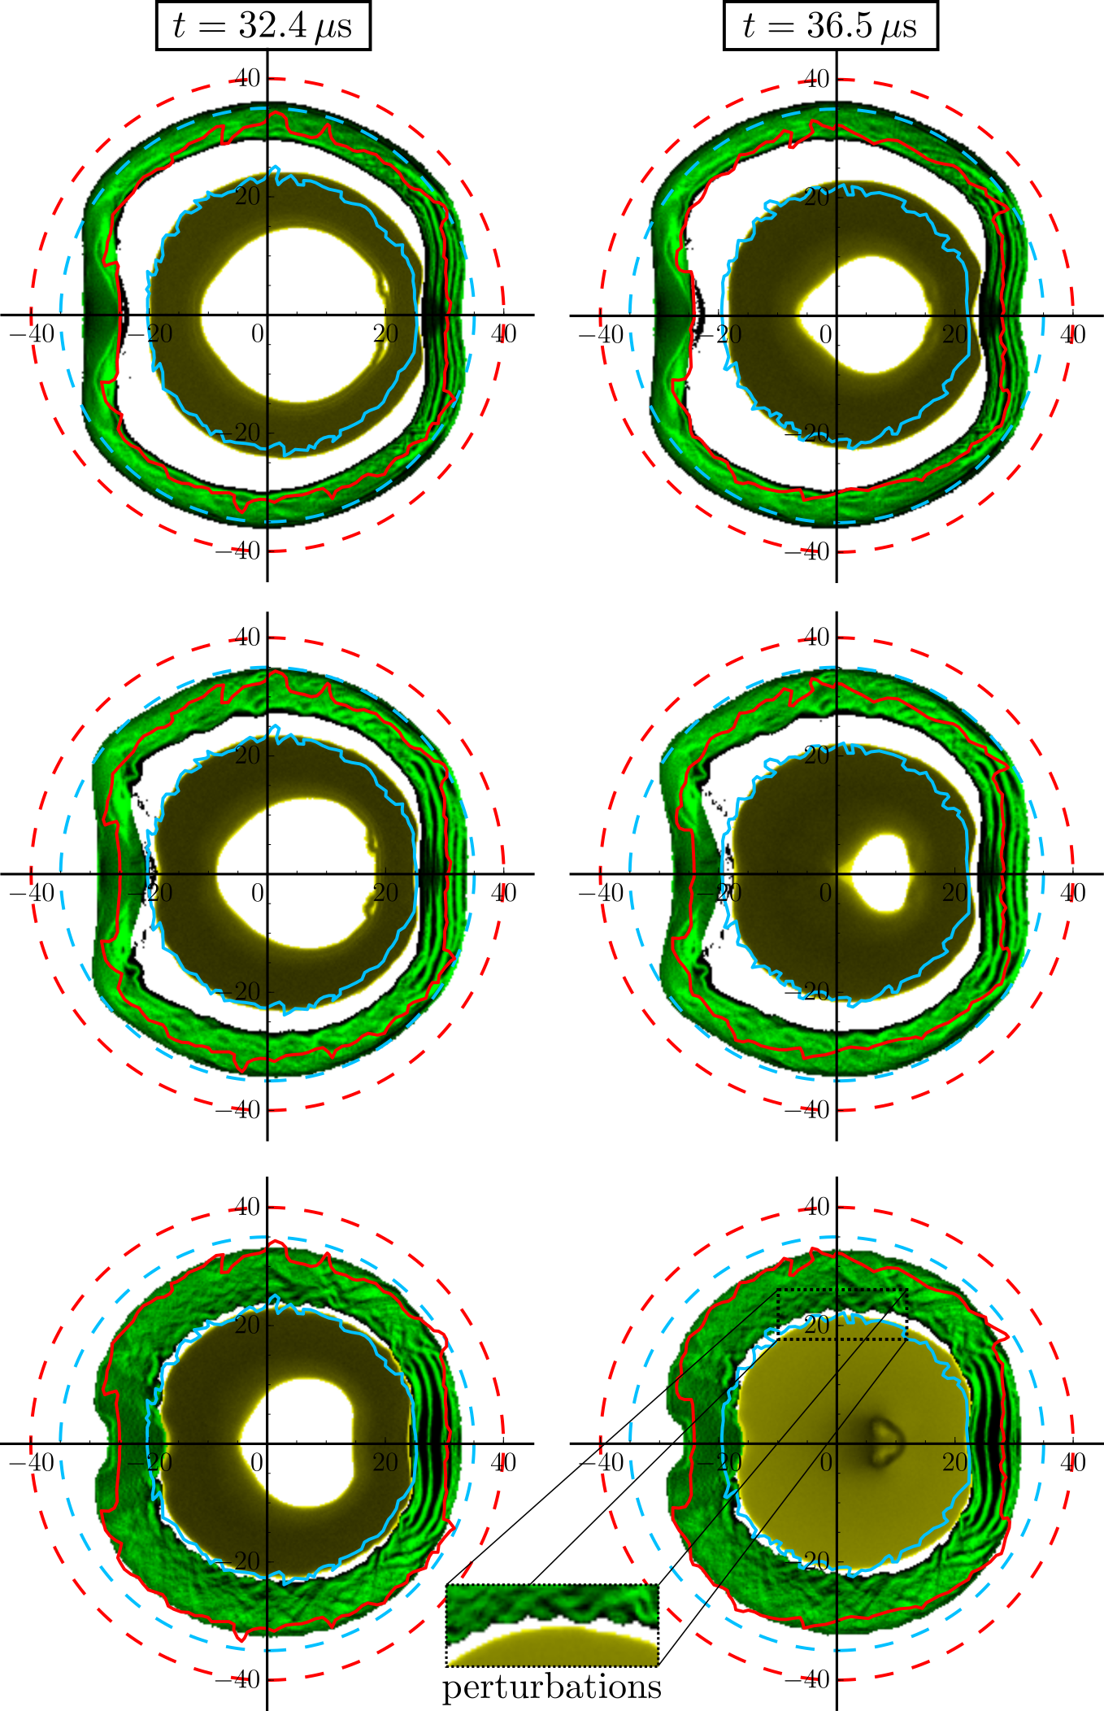
SPH-моделирование эксперимента ВНИИЭФ
18

Slide 19
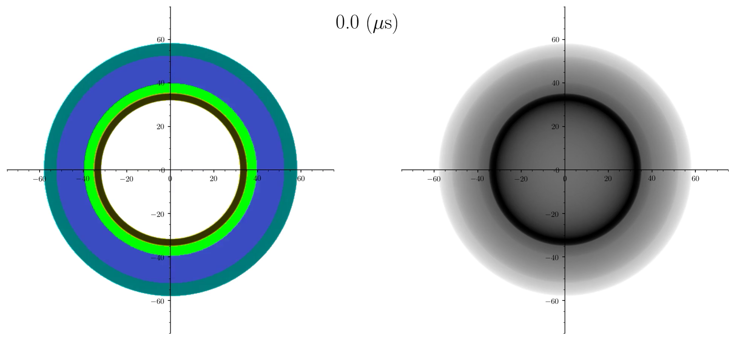
SPH-моделирование эксперимента ВНИИЭФ
Обжатие сферических оболочек из карбида бора и свинца
при одноточечном инициировании
сечение
колонковая плотность
19

Slide 20
Моделирование
железа и стали

Slide 21
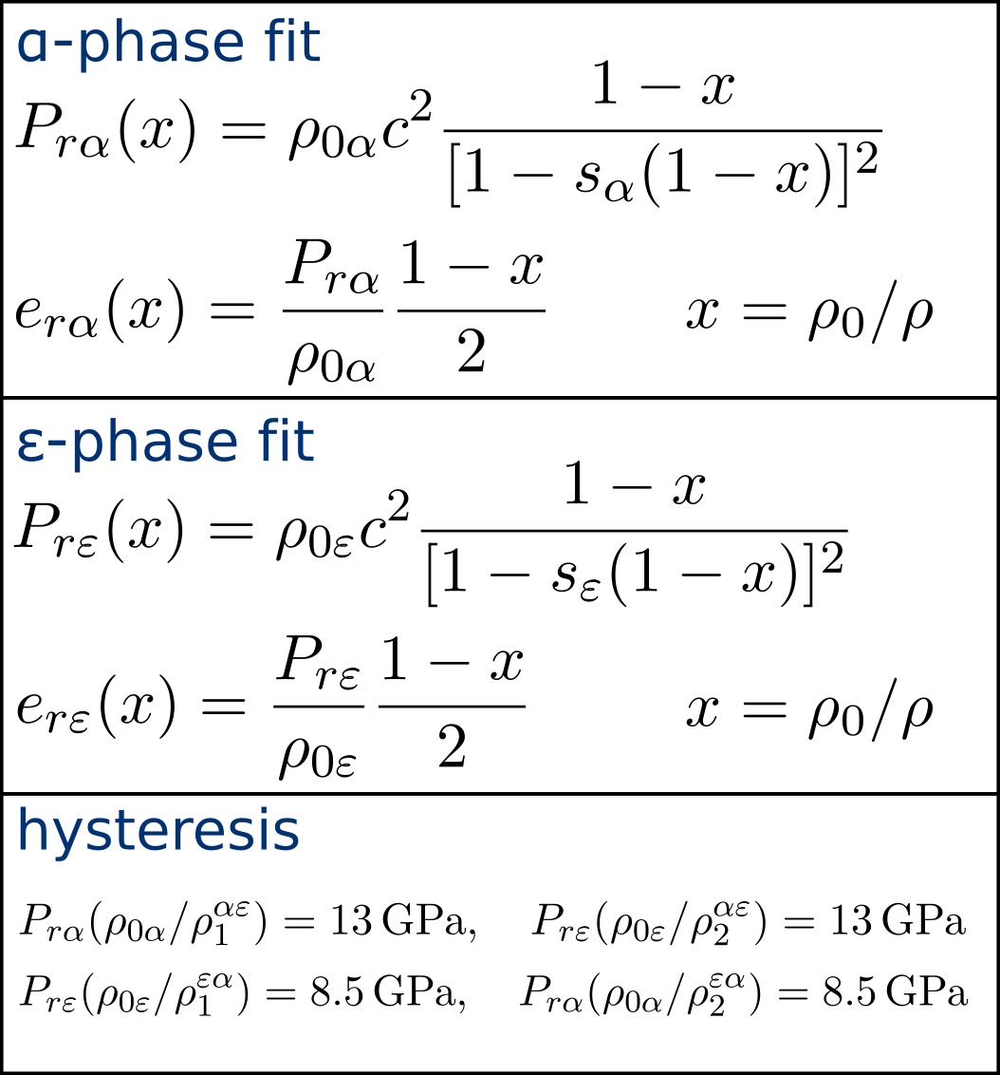
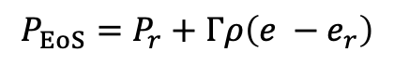
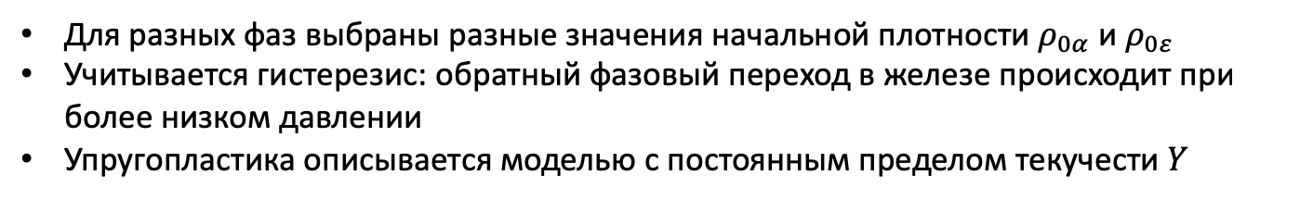
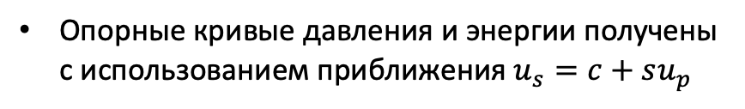
Модель железа
Форма Ми-Грюнайзена
$$P_{EoS}=P_{r}+Γρ\left(e −e_{r}\right)$$
полиморфный переход
Опорные кривые давления и энергии получены с использованием приближения $u_{s}=c+su_{p}$
Для разных фаз выбраны разные значения начальной плотности $ρ_{0α}$ и $ρ_{0ε}$
Учитывается гистерезис: обратный фазовый переход в железе происходит при более низком давлении
Упругопластика описывается моделью с постоянным пределом текучести $Y$
21

Slide 22
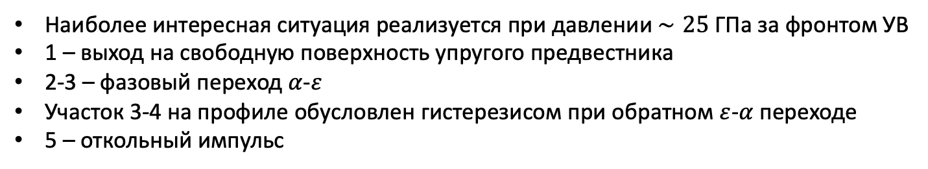
Расчеты опытов по одноосному сжатию железа
Детальное рассмотрение
Наиболее интересная ситуация реализуется при давлении $∼25$ ГПа за фронтом УВ
1 – выход на свободную поверхность упругого предвестника
2-3 – фазовый переход $α$-$ε$
Участок 3-4 на профиле обусловлен гистерезисом при обратном $ε$-$α$ переходе
5 – откольный импульс
22

Slide 23
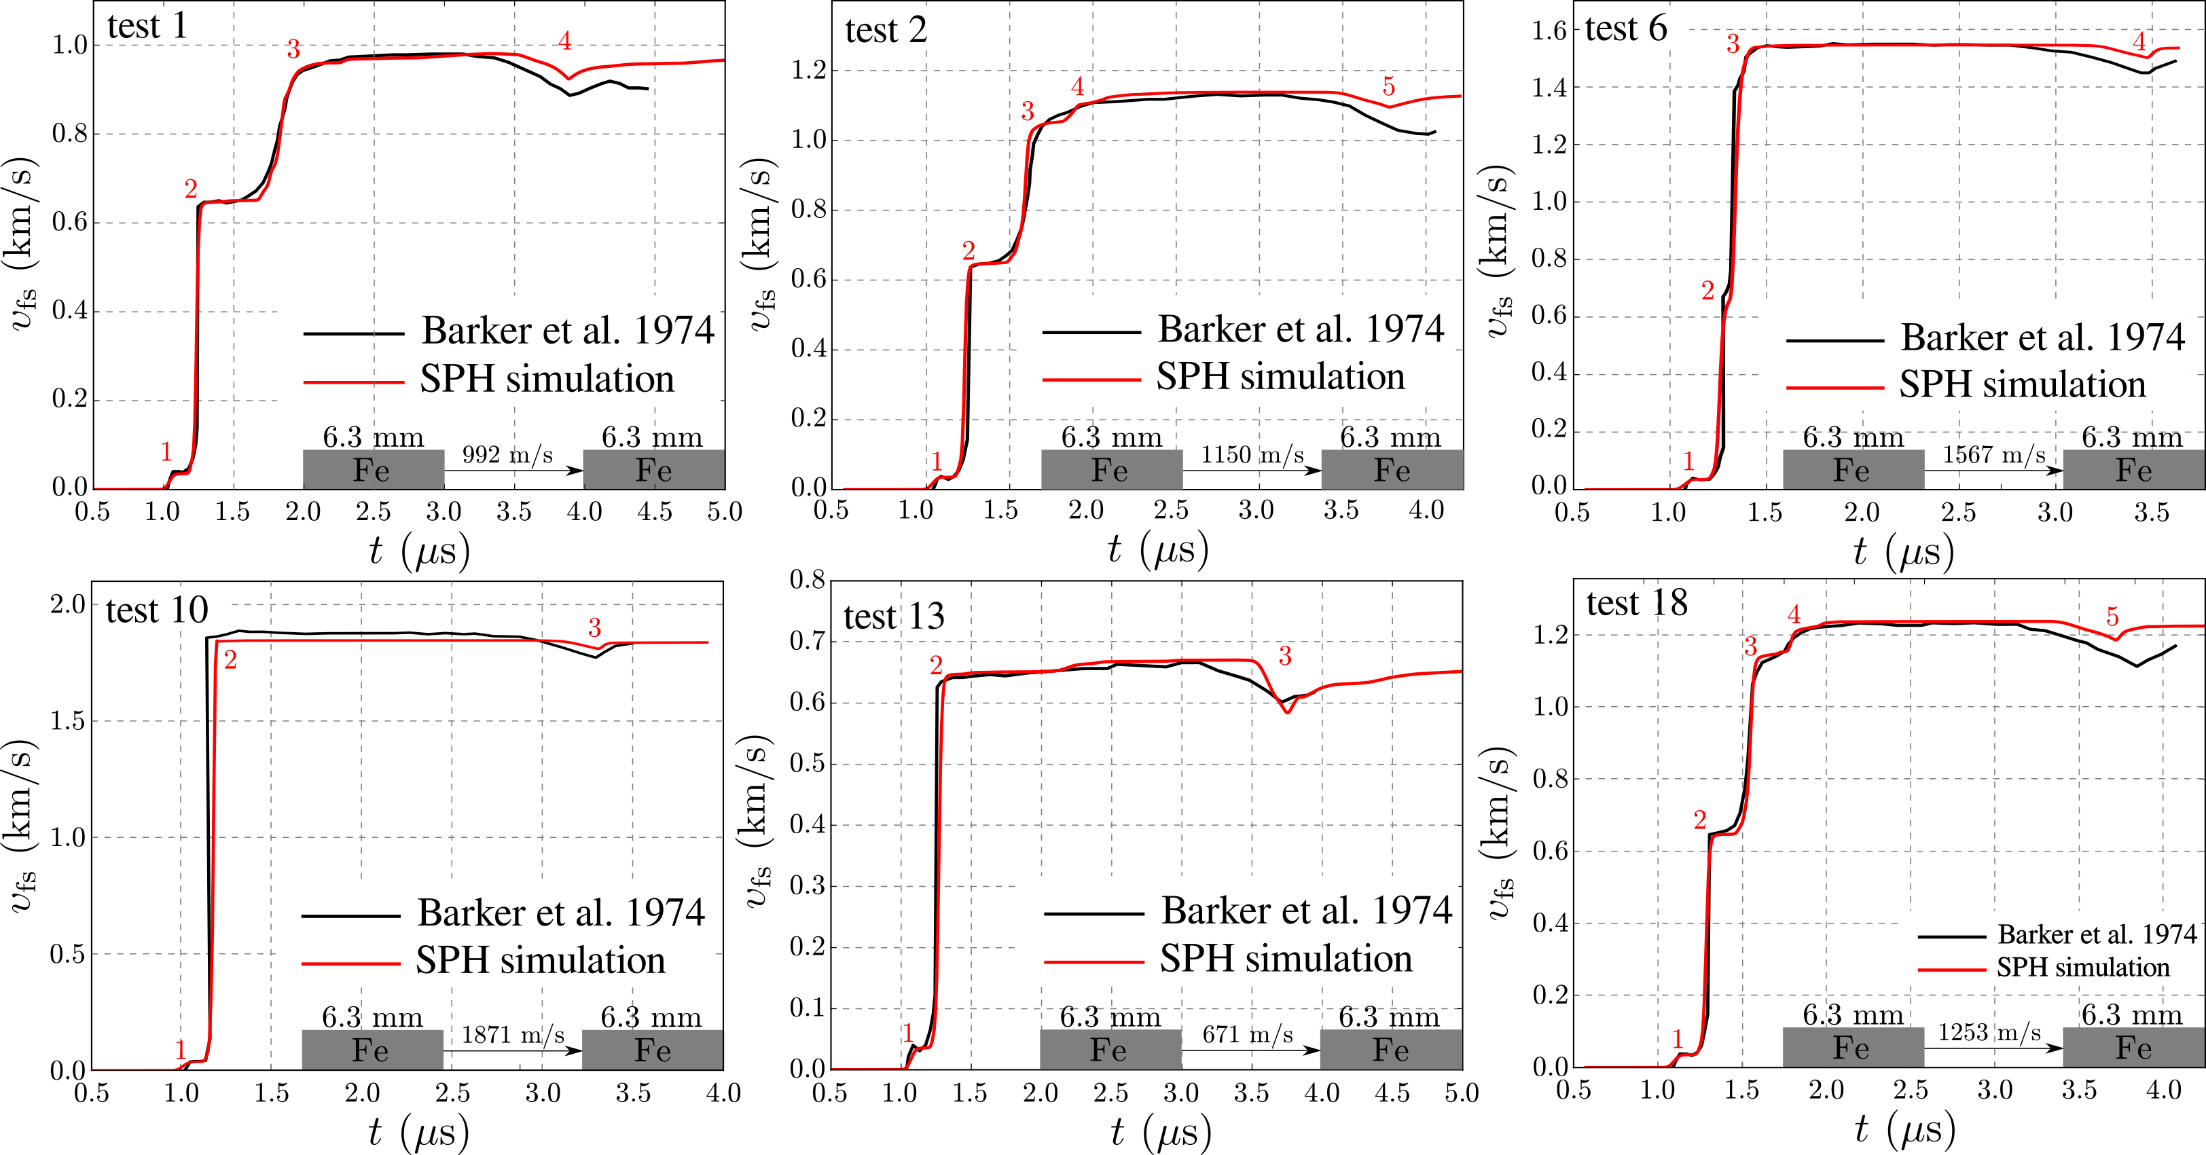
Расчеты опытов по одноосному сжатию железа
В расчетах воспроизводятся упругий предвестник, фазовый переход и момент откола
23

Slide 24

SPH-моделирование сферического обжатия стали
Постановка задачи
Лазерная интерферометрия
Одноосное взрывное нагружение
Детальное разрешение волновой структуры доступно только при моделировании одноосного нагружения. На его основе можно сделать 2 вывода:
фазовый переход $α$-$ε$ в стали нужно учитывать;
предел текучести в стали выше.
24

Slide 25
SPH-моделирование сферического обжатия стали
Динамика схождения стальной оболочки (опыт 7, h_{об} = 10 мм)
В оболочках толщиной более 4 мм возникает откол
Внешняя часть оболочки после откола останавливается
Внешняя граница внутренней части оболочки останавливается
Движение внутренней границы внутренней части оболочки определяется продолжается и определяется пределом текучести материала
25

Slide 26


SPH-моделирование сферического обжатия стали
Результаты расчетов с разным пределом текучести (опыт 7 , h_{об} = 10 мм)
Сохраненные оболочки в эксперименте (опыт 7 , h_{об} = 10 мм)
26

Slide 27
Заключение

Slide 28
Заключение
Разработаны модели карбида бора и стали для моделирования сложных конструкций, подверженных ударной нагрузке до давлений < 100 ГПа
На примере карбида бора явно показано, что некоторые параметры модели материала нельзя достоверно определить только на основе данных по одноосному сжатию
Выявлены особенности поведения оболочки из карбида бора при одноточечном инициировании: опережающее распространение волн в оболочке может вызвать вторичную детонацию
В моделях железа и стали явным образом учтён полиморфный фазовый переход с гистерезисом и показано какие особенности волнового профиля при этом возникают
28

